Slide 1
ҚАРЫМ-ҚАТЫНАСТЫҢ КОММУНИКАТИВТІ ЖАҒЫ

Slide 2
Вербалды коммуникация. Сөйлеу

Slide 3
Сөйлеу, бұл - сөздік коммуникация, яғни тілдің көмегімен қарым-қатынасқа түсу. Вербалдық коммуникацияның басты құралы – сөз және оның қоғамдық тәжірибеде қалыптасқан мағыналары.

Slide 4
Сөйлеудің түрлері
Сыртқы сөйлеу
Іштей сөйлеу
Жазбаша
Ауызша
Диалогты
Монологты

Slide 5
Ауызша сөйлеудің ең қарапайым түрі диалог болып табылады, яғни қандай-да бір мәселені бірігіп талдайтын және бірлесіп шешетін әңгімелесушілердің сұхбаты. Ауызша сөйлеуге сөздер, сөз тіркестері, сұрақтар, толықтырулар, әртүрлі көмекші сөздер және сөйлесушілерге ғана түсінікті емеуріндер жатады. Сөй-леудің бұл түрінің ерекшелігі, кейде әңгіме барысын сұхбаттасу-шылардың өздері ғана түсіне алады.

Slide 6
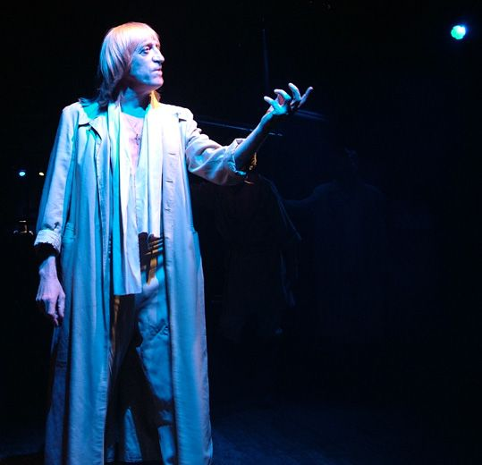
Ауызша сөйлеудің келесі түрі – монолог, оны бір адам келесі адамға немесе көп адамға арнап айтады: мұғалімнің сабақты баяндауы, оқушының жауабы, баяндамашының, дәріскердің, диктордың, т.б. сөздері. Монологтық сөйлеу құрылымдық жағынан грамматикалық ережелердің қатаң сақталуын, баяндаудың бірізділігі мен жүйелілігін қажет етеді. Монологқа арнайы жоспар құрылып, оған алдын-ала дайындалу қажет, ол біршама ұзақ уақытқа созылады және ең бастысы ол адамның сөздік қорының мол болуын, керек десеңіз адамның мәнерлі, мағыналы, жүйелі сөйлей алуын талап етеді.

Slide 7
Жазбаша сөйлеу адамзат тарихында ауызша сөйлеуден көп кейін пайда болды. Ол арақашықтықпен алшақтаған адамдардың бір-бірімен қарым-қатынасқа түсу қажеттілігінен пайда болған. Ол пиктографиядан, ойды шартты сызбалар мен суреттер арқылы беруден, қазіргі заманғы жазуға дейін, мыңдаған сөздер, оншақты әріптердің көмегімен жазылғанға дейін қалыптасып келді.
Жазудың арқасында ғасырлар бойы жинақталған тәжірибе, ұрпақтан ұрпаққа сол күйінде жеткізілуіне деген керемет мүмкіндік туды, себебі жазу пайда болғанға дейін, адамзат жинақтаған мол мұра ауызба–ауыз жеткізіліп келді, дегенмен, халық қазынасы ұрпаққа толық жетті дей алмаймыз. Жазбаша сөйлеу арқылы ойды барынша дұрыс жеткізуге, логика мен грамматиканың ережелерін мүлтіксіз орындауға, терең ойлау мен оны жеткізу тәсілдерін тиімді пайдалануға үйренеміз.

Slide 8
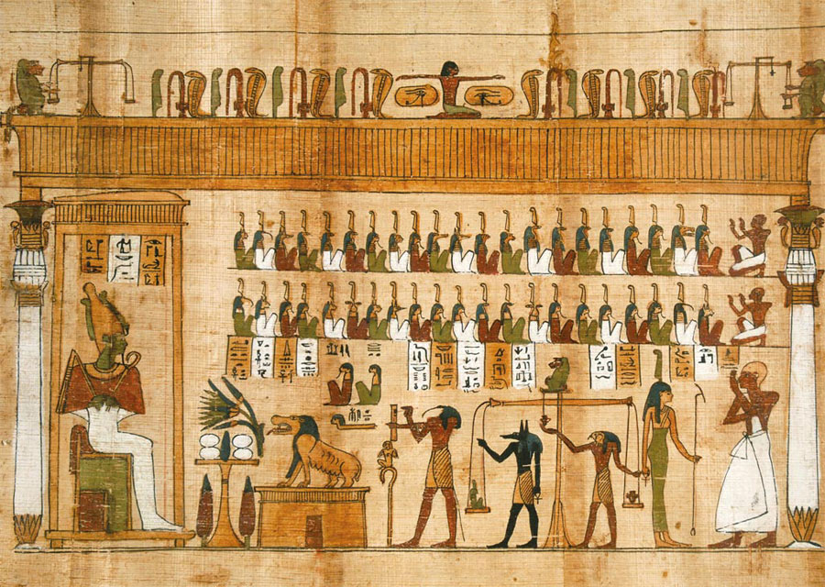
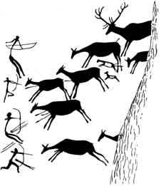

Slide 9
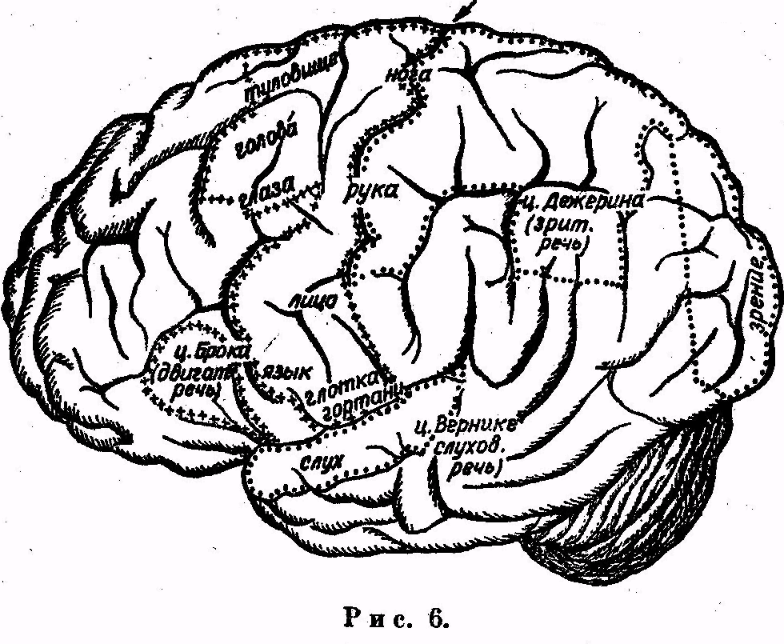
Сөйлеудің физиологиялық негізі
Сөйлей орталықтары сол жақ ми жарты шарында орналасқан. Сөйлеу өте күрделі қызмет болғандықтан сөйлеу іс-әрекетін қамтамасыз ететін үш орталық бар.

Slide 10
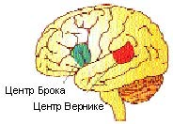
Ауызша сөйлеуді қамтамасыз ететін, Броктың сөз-қозғалыс орталығы. Бұл орталық зақымданған жағдайда адам дыбыстарды айта алғанымен (оларды сөздерге байланыстыра алмағандықтан) ауызша сөйлеу мүмкіндігі жойылады.
Верникенің есту-сөйлеу орталығы басқалардың сөзін есту және түсіну мүмкіндігін қамтамасыз етеді. Бұл орталық зақымданған жағдайда адам басқа адамның сөзін түсінбейді.

Slide 11
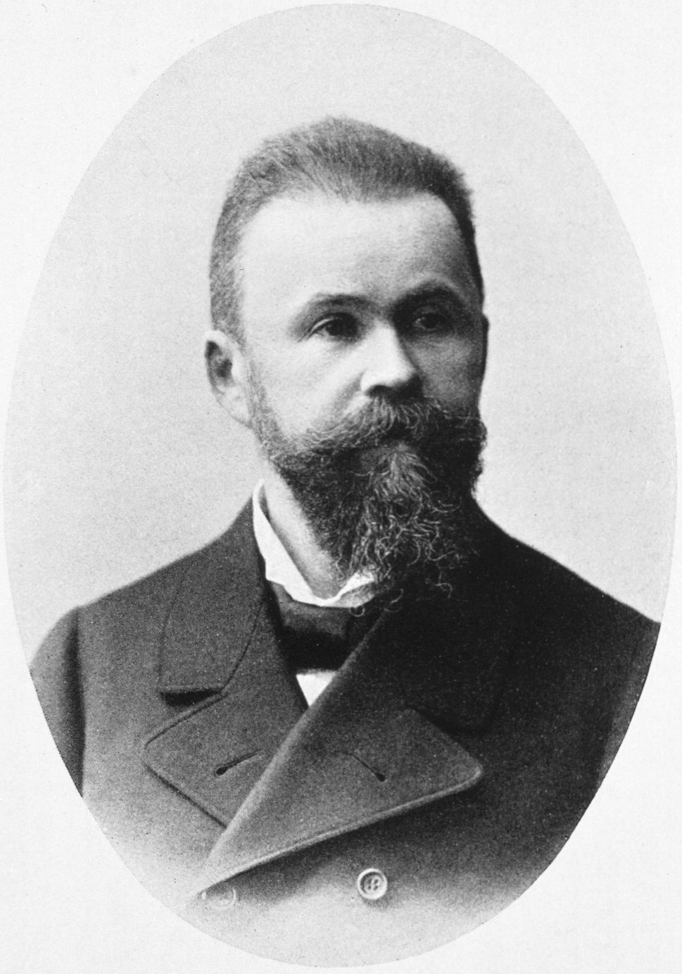
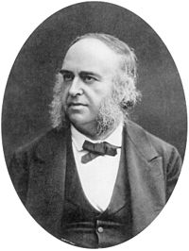
Поль Брока 1824-1880 ж.
Карл Вернике 1848-1905 ж.

Slide 12
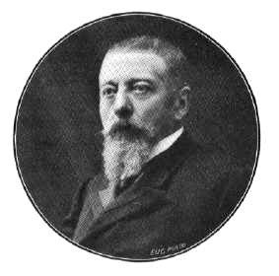
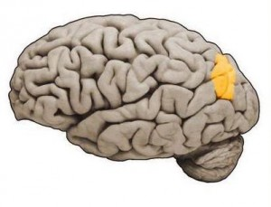
Француз неврологы Жюль Жозеф Дежерин
Дежериннің көру-сөйлеу орталығы немесе оқу, жазбаша сөйлеу орталығы. Бұл орталық зақымданған жағдайда, көру мүмкіндігі бұзылмағанымен оқу, жазбаша сөйлеу қабілетінің жоғалуы байқалады.

Slide 13
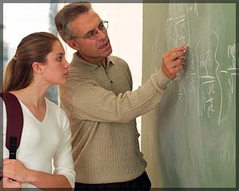
Хабарламаның мағынасын жеткізу және коммуникативті кедергілер
Коммуникатор Реципиент

Slide 14
Коммуникативті кедергі, бұл – реципиенттің қаламаған, жалықтыратын немесе қауіпті ақпараттың жолына қоятын психологиялық тосқауылы. Мұндай тосқауылдың айқындығы әртүрлі дәрежеде болуы мүмкін, бір жағдайда ол ақпаратты тыңдаушының санасына мүлдем жібермеуі, ал кей жағдайда оны қауіпсіз ете отырып бұрмалауы немесе құнсыздандыруы мүмкін.

Slide 15
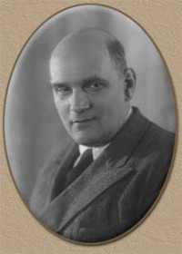
Б.Ф.Поршнев бойынша коммуникативті кедергілердің айқын болу дәрежесіне қарай үш түрлі формасын бөліп көрсетуге болады.
Қашу. Ақпараттан немесе оның залалды әсерінен физикалық, сондай-ақ, психологиялық тұрғыда қашу мүмкін болады. Физикалық қашу ақпараттың иесімен байланысқа түсуді болдырмайды. Әрбір ересек адам өмір бары-сында қаламаған адамдарымен байланысқа түсуден қашудың әр-түрлі тәсілдерінің тұтас арсеналын жинайды. Олардың көпшілігі дөрекі көрінеді: көшенің арғы бетіне өтіп кету, сөрелерге мойын бұру, шешіліп кеткен бауын байлағансымақ болып еңкею, т.б. «Телефоннан» қашудың белгілі тәсілі: «Кешір, менің пешімде бірдеңе күйіп жатқан сияқты». Кино көру барысында ең жағымсыз сәтте көзді жұмуға, құлақты бітеуге болады. Психологиялық қашудың жақсы мысалы – ақпаратты ұмыту. Немесе тыңдау кезінде өз ойларына сүңгіп кету. Тыңдаған секілді, бас изеген секілді боласың, шын мәнісінде нәтижесінде... ештеңе де тыңдаған жоқсың.
Поршнев Б.Ф.

Slide 16
Беделділік. Ақпарат санаға жетеді, дегенмен оны ұсынушылардың беделінің субъективті төмендеуінен жол-жөнекей елеулі түрде құнсызданады. Ол сенімсіз болады, демек ма-ңызы аз. «Жұмыртқа тауықты үйретпейді» - беделді түсірудің және ақпараттың әсерлерінен қашудың мәдени бекіген формулаларының бірі. Бұл көп жағдайда адамдардың өздерінің жеке позицияларын мойындатуға құдіретті барлық беделді пікірлерді мұқият жинайтындығын түсіндіреді (беделді деректерге сүйену, «деген пікір бар» формуласы, классиктерден цитата келтіру, т.б.).

Slide 17
Түсінбеу. Қаламаған ақпараттардың көп бөлігі адам еркінен тыс қашу мен беделдің айтарлықтай дөрекі сүзгілерінен өтеді. Оның жағымсыз әсерін әлсіретудің ең нәзік тәсілі – оны танымастай етіп бұрмалау, оған түсінікті, жақын немесе бейтарап мағына беру. «Сен мені дұрыс түсінген жоқсың», - дейді «К», өзінің тыңдаушысына қарап. «Сен нені ай-тып тұрсың, - деп жауап беруі мүмкін «Р», - сенің түпкі ойың тұр-ғысынан алғанда дұрыс болмауы мүмкін. Ал менің ішкі жан дүниемнің қауіпсіздігі тұрғысынан алсақ, өте дұрыс».

Slide 18
Коммуникативті кедергілерді тұлға үшін шын мәнінде қауіпті ақпараттардан қорғану мехнизмдері ретінде ғана қарастыру әділетсіз болар еді. Кедергілер анағұрлым қарапайым жағдайларда да пайда болуы мүмкін: ақпарат күрделі, әдеттен тыс формада берілген жағдайда, бірнәрсе коммуникатордың жек көрушілігін туғызған кезде, т.б. Хабарлама толығымен реципиентке қызықты болуы мүмкін, бірақ ситуацияның кейбір штрихтері, кейбір нюанстары оны барабар қабылдауға кедергі келтіреді. Сондықтан коммуникативті кедергілердің пайда болуына итермелейтін себептер жөнінде сөз етелік.

Slide 19
фонетикалық
Коммуникативті кедергілер
стилистикалық
семантикалық
логикалық

Slide 20
Фонетикалық кедергі қарым-қатынасқа түсушілер әртүрлі тілдер мен диалектілерде сөйлеген кезде, сөйлеуде және дикцияларында кемістіктер болған кезде, тілдің грамматикалық құрылымы бұрмаланған кезде пайда болады. Ол сондай–ақ, мәнерсіз сөйлеуден, жаңылтпашша сөйлеуден және сөйлеу барысында масыл дыбыстарды көп қолданудан да туындайды. Алайда, ешбір фонетикалық бөгеттер жойылмас кедергі болып табылмайды. Егер, реципиент ақпаратқа қызығушылық танытса, ол оны өте қатты тұтығып сөйлейтін адаммен әңгімелесу барысынан да, ызыңдаған, шыңылдаған радиоқабылдағыштан да ала алады. Алайда, егер ол ақпараттың ма-ңыздылығына сенімсіз болса немесе керісінше, оның қауіпті екен-дігіне сенімді болса фонетикалық бұрмалау мен сәйкессіздік оған қажетті кедергіні туғызуға оңай көмектеседі.

Slide 21
Семантикалық кедергі қарым-қатынас серіктестерінің сөз мәндерінің жүйесінде кездесетін сәйкессіздіктен, елеулі айырмашылықтардан – тезаурустардан пайда болады. Семантика-лық кедергі – бұл, ең алдымен, жаргондар мен слэнгтер мәселесі. Тіпті, бір мәдениеттің шеңберінде бірнеше микромәдениеттердің болатыны, олардың әрқайсысы өздерінің «мәндер өрісін» туғызатыны, әртүрлі ұғымдар мен құбылыстарды түсіндіруде өзіндік спецификалық ерекшеліктерімен сипатталатындығы белгілі. Мысалы, әртүрлі микромәдениеттерде «әдемілік», «борыш», «жаратылыс» және т.б. сияқты құндылықтардың мағынасы түрліше түсінді-ріледі. Сондай-ақ, әрбір ортада қарым-қатынастың өзіндік мини-тілі, өзіндік слэнгі, өздерінің сүйікті цитаталары мен қалжыңдары, сөйлеу мәнерлері мен тілінің оралымдары болады. Осының барлығы бірге семантикалық кедергі туғыза отырып қарым-қатынас процесін айтарлықтай қиындатуы мүмкін. Кейбір мамандық иелеріне мұндай барьерден аттай білу өте маңызды мәселе болып табылады, өйткені олардың табысқа жетуі өзара түсінісу ситуациясын туғызу-мен тікелей байланысты. Бұл ең алдымен, педагогтарға, дәрігерлерге, психологтарға, басқару, жарнама саласындағы мамандарға қатысты. Олар семантикалық кедергінің пайда болуына өзіне тән сөйлеу ерекшелігімен себепкер болмай, адамдармен «олардың тілінде» сөйлесуі үшін бөтен семантикалық жүйелерді игере білгені жөн.

Slide 22
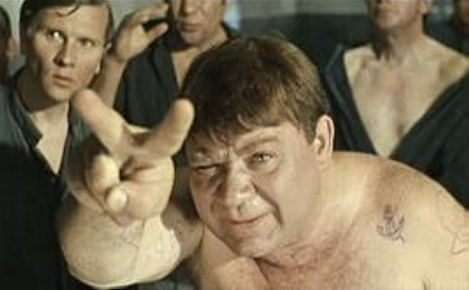
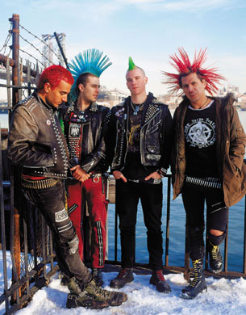
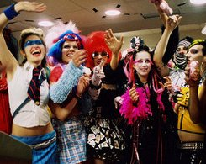

Slide 23
Логикалық кедергі. Ол коммуникатордың ұсынған тұжырымдарының қисыны реципиенттің қабылдауы үшін тым күрделі болғанда, я болмаса оған шалағай, оның дәлелдеріне қайшы келгендей болғанда туындайды. Психологиялық тұрғыда көптеген логикалар мен дәлелдеу жүйелерінің бар екендігін айтуға болады. Біреулер үшін ақылға қайшы келмейтіндер, ал енді біреулер үшін борыш пен моральға сәйкес келетіндер сенімді әрі ойға қонымды болуы мүмкін. «Ерлер» және «әйелдер» психологиялық логикасы, балалар логикасы, байлар мен кедейлер логикасы, сау адамдар мен ауру адамдар логикасы болатындығы жөнінде айтуға болады.

Slide 24
Стилистикалық кедергі. Ол коммуникатордың сөйлеу стилі қарым-қатынас жағдайына сәйкес келмегенде немесе сөйлеу стилінің реципиенттің психологиялық көңіл-күйіне сәйкес келмегенде пайда болады. Мысалы, қарым-қатынас серіктесі өзіне айтылған сыни ескертуді қабылдамауы мүмкін, өйткені ол ситуацияға сәйкес емес, ағайынгершілік мәнерде айтылуы мүмкін немесе ересектердің түсініксіз, ғылыми тілде айтқан қызықты әңгімесін балалар қабылдамауы мүмкін.
Реципиент тарапынан жиі қорғануға әкелетін ең маңызды қа-телік – «міндеттеу стиліндегі» сөздерді қолдану. Бұл стильдің басты ерекшелігі өз атауында тұр – «Сен тиіссің», «Қажет», «Біз міндеттіміз», «Сізге қажет» сияқты сөздік оралымдарды қолдану. Мұн-дай фразаларға адамдар қандай реакция білдіреді. Қарсыласу айқын немесе жасырын түрде болуы мүмкін, алайда бұдан оның табиғаты өзгере қоймайды. Міндеттеу стиліне басқа стиль, қатынастардың басқа философиясы қарсы қойылады. Ол «мүмкін парадигмасы» деп аталады: «Мүмкін», «Мүмкіндігінше, Сіз...», «Сіз жасай аласыз...». Адамзат тілінен оның өмірінің бүкіл бейнесі, оның мә-дениеті, идеология мен құндылықтары көрініс табады. Сондай-ақ, тілдің, сөздің өзгеруі арқылы өмір сүру салты, мәдениеттері мен құндылықтары да өзгеріске ұшырайды. Мүмкін парадигмасы көп-теген адамдар үшін зор ішкі тартымдылыққа ие. Ол адамдарға еркін таңдаулар мен өз тағдыры үшін жеке жауапкершілікке ие болу әлемінің есігін айқара ашып беретін тәрізді. Әрі әрине, психология-лық қорғанысқа итермелемейді.

Slide 25
Вербалды емес қарым-қатынас ерекшеліктері

Slide 26
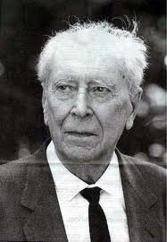
Американ психологы Альберт Мерабиан
А.Мейерабианның зерттеуі бойынша өзара әрекет процесіндегі хабардың 93 пайызы вербалдық емес жолдар арқылы жеткізіледі, 55% – ым-ишара (мимика), қимыл-қозғалыс, дене тұрысы арқылы, 38% – дауыстың интонациясы, тембрі және жоғарылығы бойынша беріледі. Қарым-қатынас процесіндегі хабардың таралуының 7% ғана вербалдық тәсілдерге байланысты. Өйткені вербалдық емес қарым-қатынас жүйесінде 700000-нан астам ым-ишара, қимыл-қозғалыс және дене тұрысы бар, біздің тілдегі сөздерге қарағанда әлдеқайда көп.

Slide 27
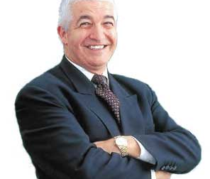
Алан Пиз
Дүниежүзіне “Дене қозғалыс тілі” атты кітабімен әйгілі. Кітап миллиондаған тиражбен басылып шығарылған.

Slide 28
Вербальды емес қарым-қатынас құралдарына:
Жестикуляция
Ым-ишара (мимика)
Қимыл-қозғалыс пен дене тұрысы (пантомимика)
оптокинетикалық
Көз қарас бағыты (направление взгляда)
Визуальды жанасу
Терінің қызаруы, бозаруы
Моторика таптауырындары

Slide 29
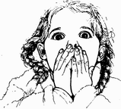
Бала алдап тұр
Жеткіншек алдап тұр
Ересек алдап тұр

Slide 30
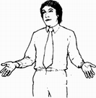
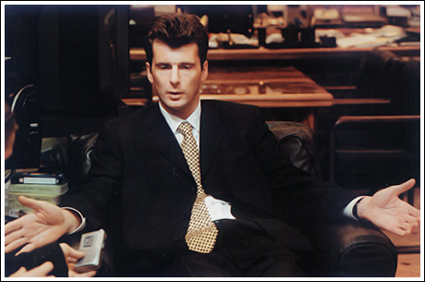
Адалдық пен ашықтық

Slide 31
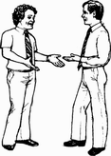
«Жабық қимыл-қозғалыстар»
«Ашық қимыл-қозғалыстар» және «сенім, ықылас қимыл-қозғалыстары»

Slide 32
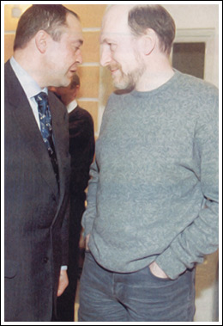
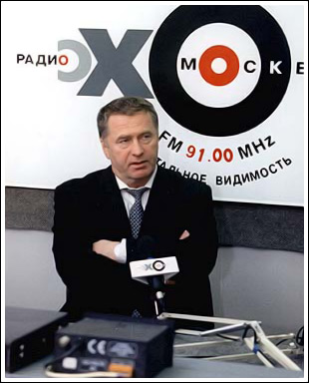
Ашық қимыл-қозғалыстар серіктестің психологиялық ашықтығы мен адалдығын дәлелдеп, оның тең құқылы өзара әрекеттесуге дайын екендігін көрсетеді.
Қолдардың кеудеде айқасуы - қарым-қатынаста екінші (жасырын) мақсат бар екендігін көрсетеді, серіктестің қарама-қайшы психологиялық міндеттерді шешкелі тұрғандығын көрсетеді.

Slide 33
Вербальды емес қарым-қатынас құралдарына:
дауыс үнінің жоғарылығы
қаттылығы
дауыс диапазоны
Паралингвистикалық құралдар
дауыс тембрі
дауыс сапасы
дауыс екпіні

Slide 34
кекештену
кідірістер
жөтелу
Экстралингвистикалық құралдар
Сөйлеу жылдамдығы
күлу
Сөйлеудің байланыстылығы

Slide 35
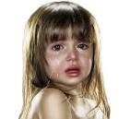
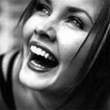
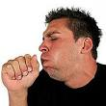
жылау
күлу
демалу
жөтелу

Slide 36
Такесикалық қарым-қатынас құралдары дегеніміз қарым-қатынас серігімен жанасу

Slide 37
ұру
қол алысу
Такесикалық қарым-қатынас құралдары
шапалақ, жақтан тарту
құшақтау
жанасу
сүйу
сипау
арқасынан қағу
соққы

Slide 38
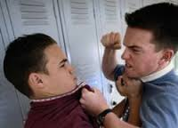
сүйу
жақтан тарту
арқасынан қағу
ұру

Slide 39
Қол алысудың түрлері
«Қолғап» деп аталатын, қос қолдап амандасу, үлкен құрметтің, сыйластықтың дәлелі. Бұл әдетте, кішінің үлкен-дерге көрсететін ізеттілігінде байқалады.
«қолғап»

Slide 40
Қол алысу кезінде қолды бүкпей, алыстан ұстау арқылы сәлемдесу, адамның өзін жоғары сезініп, серіктесін құрметтемеуін көрсетеді.

Slide 41
Саусақтың ұшын ғана ұсыну, жоғарыда айтып өткен қолды тік, алыстан бүкпей ұсынудағыдай, құрметтемеуді, төмендетуді білдіреді.

Slide 42
Өктемшіл қол алысуды бейтараптау

Slide 43
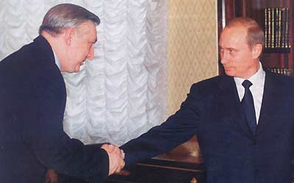
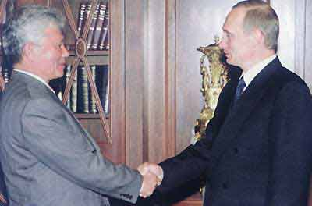
Дененің алға қарай еңкейуі және жағымпазданып қарау - бізге өзінен жоғары тұрған бастығының алдында жалпақтау туралы айтып тұр.
Бір деңгейде қол алысу, адамдардың өзара сыйластығын айғақтайды.

Slide 44
Проксемикалық құралдар – қарым-қатынасқа түсушілер үшін маңызды хабардан тұратын қарым-қатынастың кеңістік пен уақыт жағдайлары.

Slide 45
Проксемикалық құралдар
жеке аймақ
Сырластық аймағы (0-40-45см) | Жеке аймақ (45 -120-150см) | Әлеуметтік аймақ (150-400 см) | Көпшілік аймақ (400-750-800 см)

